Slide 1
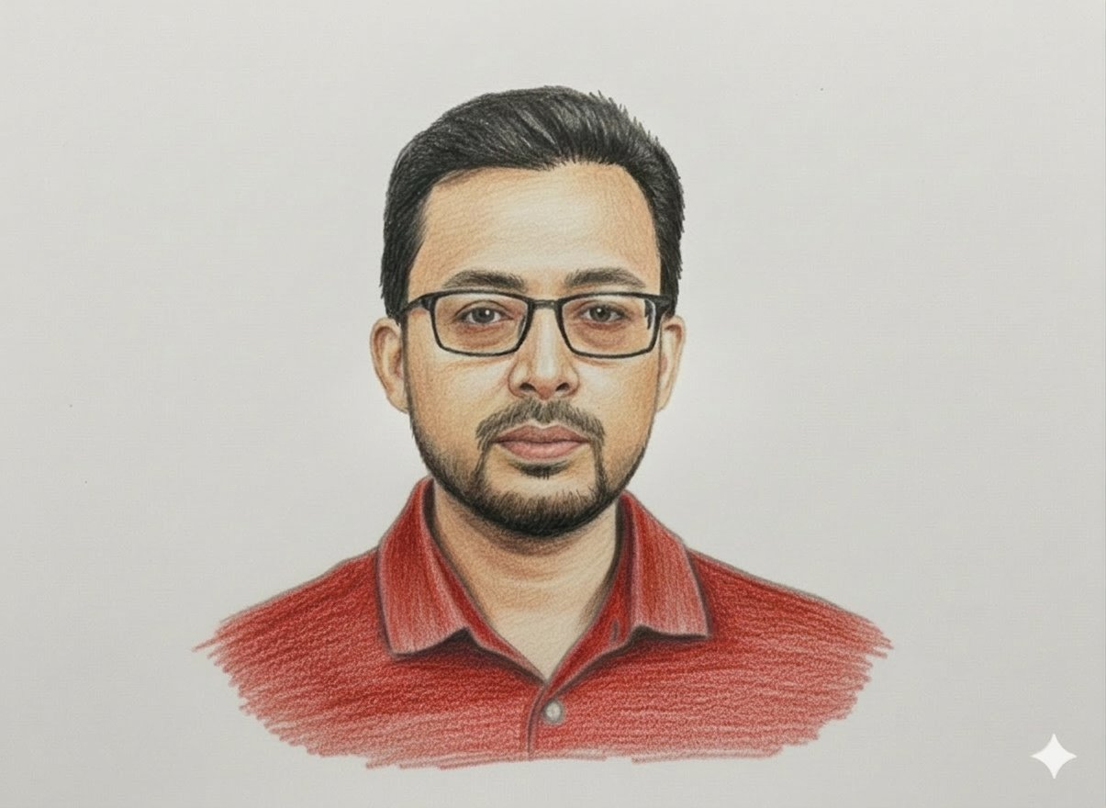
অধ্যায় ১৪
বাংলাদেশের জনসংখ্যা ও জনসম্পদ
বিষয়: বাংলাদেশ ও বিশ্বপরিচয়
তামজীদ আহম্মদ
শ্রেণি: পঞ্চম | তারিখ: ১৪ এপ্রিল, ২০২৬
সহকারী শিক্ষক
৬৫ নং ছনপাড়া সরকারি
প্রাথমিক বিদ্যালয়
আড়াইহাজার, নারায়ণগঞ্জ

Slide 2
পাঠের উদ্দেশ্য
1
জনসংখ্যা ও জনসম্পদের মধ্যে পার্থক্য ব্যাখ্যা করতে পারব।
2
বিভিন্ন ধরনের দক্ষ মানুষের কাজ ও অবদান সম্পর্কে জানতে পারব।
3
কীভাবে শিক্ষার মাধ্যমে জনসংখ্যাকে জনসম্পদে রূপান্তর করা যায় তা বলতে পারব।
4
অর্থনৈতিক উন্নয়নে জনসম্পদের ভূমিকা বিশ্লেষণ করতে পারব।
5
বাংলাদেশের বিভিন্ন পেশার জনসম্পদের বিবরণ দিতে পারব।

Slide 3
অর্থনৈতিক উন্নয়নে জনসম্পদ
জনসম্পদ কী?
নির্মাণ শ্রমিক ও প্রকৌশলী
মানুষ বিভিন্ন কাজে দক্ষতা অর্জন করে জনসম্পদে পরিণত হয়। দক্ষ মানুষজনই একটি দেশের জনসম্পদ।
উদাহরণ: মোবাইল, টিভি, ফ্রিজ মেরামতকারী, ইলেকট্রিশিয়ান, মেডিকেল টেকনিশিয়ান, নার্স, পোশাক ডিজাইনার, কলকারখানার কর্মী, শিক্ষক, ডাক্তার, ইঞ্জিনিয়ার, আইনজীবী প্রভৃতি।
অবকাঠামো নির্মাণে দক্ষ, দেশের উন্নয়নে অবদান রাখেন
কারখানার দক্ষ কর্মী
যন্ত্রপাতি চালানো ও উৎপাদনে দক্ষ, শিল্প খাতে অবদান রাখেন
তথ্যপ্রযুক্তি বিশেষজ্ঞ
কম্পিউটার ও তথ্যপ্রযুক্তিতে দক্ষ, বৈদেশিক মুদ্রা অর্জনে সাহায্য করেন

Slide 4
আমাদের আশেপাশের দক্ষ মানুষের ধরন
দক্ষ মানুষের ধরন (১)
দক্ষ মানুষের ধরন (২)
✦ ডাক্তার
✦ কৃষিবিদ
✦ শিক্ষক
✦ গবেষক
✦ ইঞ্জিনিয়ার
✦ কম্পিউটার ইঞ্জিনিয়ার
✦ আইনজীবী
✦ নার্স
✦ ব্যাংকার
✦ পোশাক ডিজাইনার
💡 এরাই দেশের উন্নয়নে প্রতিনিয়ত অবদান রেখে চলেছেন।

Slide 5
জনসংখ্যাকে জনসম্পদে রূপান্তর
জনসংখ্যা
শিক্ষা
দক্ষ জনশক্তি /
জনসম্পদ
কারিগরি শিক্ষা
বৃত্তিমূলক শিক্ষা
স্বাস্থ্য শিক্ষা
ইলেকট্রিশিয়ান, ডিপ্লোমা ইঞ্জিনিয়ার, মেডিকেল টেকনিশিয়ান, নার্স, ডিপ্লোমা কৃষিবিদ
ইলেকট্রিশিয়ান, পর্যটন গাইড, ওয়েল্ডিং, মোবাইল-কম্পিউটার মেরামত, পশুপালন, মৎস্য চাষ
ডাক্তার, নার্স, মেডিকেল টেকনিশিয়ান, ফার্মাসিস্ট, স্বাস্থ্যকর্মী
প্রকৌশল ও কৃষি শিক্ষা
সাধারণ শিক্ষা
ইঞ্জিনিয়ার, কৃষিবিদ, পশুচিকিৎসক, বনবিদ
শিক্ষক, অফিস-আদালতের কর্মকর্তা-কর্মচারী, অফিস সহায়ক

Slide 6
শিক্ষার ধরন অনুযায়ী জনসম্পদ
শিক্ষার ধরন | যে ধরনের জনসম্পদ তৈরি হবে
প্রকৌশল শিক্ষা | ইঞ্জিনিয়ার, কারিগর, প্রযুক্তিবিদ
সাধারণ শিক্ষা | শিক্ষক, অফিস কর্মকর্তা, অফিস সহায়ক
বৃত্তিমূলক শিক্ষা | ইলেকট্রিশিয়ান, পর্যটন গাইড, ওয়েল্ডার, মোবাইল মেরামতকারী
স্বাস্থ্য শিক্ষা | ডাক্তার, নার্স, মেডিকেল টেকনিশিয়ান, চিকিৎসক
কারিগরি শিক্ষা | ডিপ্লোমা ইঞ্জিনিয়ার, মেডিকেল টেকনিশিয়ান, নার্স
কৃষি শিক্ষা | কৃষিবিদ, পশুচিকিৎসক, মৎস্য বিশেষজ্ঞ
বাংলাদেশ একটি জনবহুল দেশ। এদেশের জনসংখ্যাকে জনসম্পদে পরিণত করতে পারলে দেশের উন্নয়ন ত্বরান্বিত হবে।

Slide 7
পোশাক তৈরি কারখানা ও বিদেশে রপ্তানি
পোশাক তৈরি কারখানার জন্য প্রয়োজনীয় জনসম্পদ
মালেয়শিয়ায় রপ্তানির জন্য প্রয়োজনীয় জনসম্পদ
▶ ডিজাইনার
▶ বিদ্যুৎ সরবরাহকারী ও মেরামতকারী
▶ কাটিং মাস্টার
▶ যন্ত্রপাতি পরিচালনাকারী
▶ সেলাই কর্মী
▶ কম্পিউটার তথ্য সংরক্ষক
▶ কারখানা ম্যানেজার
▶ যোগাযোগ বিশেষজ্ঞ
▶ রপ্তানি বিশেষজ্ঞ
▶ ক্যান্টিনের রাঁধুনি
▶ বিদ্যুৎ সরবরাহকারী
▶ যন্ত্রপাতি পরিচালক
▶ বিদেশী ভাষা বিশেষজ্ঞ

Slide 8
দেশের উন্নয়নে দক্ষ জনশক্তির উপকারিতা
১
কর্মসংস্থান সৃষ্টি
২
বেকারত্ব হ্রাস
৩
বৈদেশিক মুদ্রা অর্জন
দেশের বিভিন্ন শিল্প-কলকারখানায় প্রচুর দক্ষ জনবলের কর্মসংস্থানের সুযোগ তৈরি হয়।
দেশের জনসংখ্যাকে দক্ষ জনশক্তিতে পরিণত করা সম্ভব হলে বেকারত্ব কমে যায়।
বিদেশে দক্ষ জনশক্তি রপ্তানি করলে প্রচুর বৈদেশিক মুদ্রা উপার্জন করা যায়।
৪
পারিবারিক উন্নতি
৫
বিদেশী বিনিয়োগ বৃদ্ধি
৬
মাথাপিছু আয় বৃদ্ধি
দক্ষ কর্মী তার পরিবারের আর্থিক চাহিদা পূরণ করার পাশাপাশি জীবনমান উন্নত করতে পারেন।
দক্ষ জনশক্তি থাকলে বিদেশী বিনিয়োগ বৃদ্ধি পায়, যা দেশের অর্থনৈতিক উন্নয়নে গুরুত্বপূর্ণ ভূমিকা রাখে।
দক্ষ জনশক্তি তৈরি ও কর্মসংস্থান বৃদ্ধির ফলে মানুষের মাথাপিছু আয় বেড়ে যায়।

Slide 9
অনুশীলনী প্রশ্নোত্তর
ক) সঠিক উত্তরে টিক (✓) চিহ্ন দাও:
১. বিনিয়োগ বৃদ্ধির সুফল → ক) কর্মসংস্থান বৃদ্ধি ✓
২. বেশি বৈদেশিক মুদ্রা অর্জনে বিদেশ পাঠানো উচিত → ক) দক্ষ জনবল ✓
খ) সঠিক শব্দ বসিয়ে শূন্যস্থান পূরণ করো:
১. দক্ষ মানুষজনই একটি দেশের → জনসম্পদ
২. বিদেশে কর্মরত বাংলাদেশের শ্রমিকদের অধিকাংশই → অদক্ষ শ্রমিক
৩. একটি শিল্প-কারখানায় যন্ত্রপাতি চালানোর জন্য → দক্ষ লোক প্রয়োজন
৪. সাধারণ শিক্ষা গ্রহণ করে → অফিস-আদালতে চাকরি পাওয়া যায়
গ) সত্য/মিথ্যা:
১. কারিগরি শিক্ষা গ্রহণ করে দক্ষ জনশক্তি তৈরি করা যায়। → সত্য ✓
২. দক্ষ জনশক্তি রপ্তানি করে প্রচুর বৈদেশিক মুদ্রা অর্জন করা যায়। → সত্য ✓
৩. অর্থনৈতিক উন্নয়নের একমাত্র পথ হলো দক্ষ জনশক্তি। → মিথ্যা ✗

Slide 10
সংক্ষিপ্ত ও বর্ণনামূলক প্রশ্ন
ঙ) সংক্ষিপ্ত প্রশ্ন:
১. জনসংখ্যাকে জনশক্তিতে পরিণত করার তিনটি উপকারিতা লেখো।
উ: কর্মসংস্থান সৃষ্টি হয়, বেকারত্ব কমে, বৈদেশিক মুদ্রা আয় বাড়ে।
২. তিনটি বৃত্তিমূলক শিক্ষার নাম লেখো।
উ: ইলেকট্রিশিয়ান, পর্যটন ও ভ্রমণ গাইড, ওয়েল্ডিং কাজ।
চ) বর্ণনামূলক প্রশ্ন:
১. দেশের উন্নয়ন ত্বরান্বিত করতে কীভাবে জনসংখ্যাকে জনসম্পদে পরিণত করা যায়?
উ: শিক্ষা ও প্রশিক্ষণের মাধ্যমে — কারিগরি, বৃত্তিমূলক, স্বাস্থ্য, প্রকৌশল ও কৃষি শিক্ষা প্রদান করে জনসংখ্যাকে দক্ষ জনশক্তিতে রূপান্তর করা যায়।
২. বাংলাদেশে বিভিন্ন পেশার জনসম্পদের বিবরণ দাও।
উ: বাংলাদেশে শিক্ষক, ডাক্তার, ইঞ্জিনিয়ার, কৃষিবিদ, কারিগর, তথ্যপ্রযুক্তি বিশেষজ্ঞ, পোশাক কর্মী সহ বিভিন্ন পেশায় দক্ষ জনশক্তি কর্মরত আছেন।

Slide 11
পাঠের সারসংক্ষেপ
✔ দক্ষ মানুষজনই একটি দেশের মূল্যবান জনসম্পদ।
✔ শিক্ষা ও প্রশিক্ষণের মাধ্যমে জনসংখ্যাকে জনসম্পদে পরিণত করা সম্ভব।
✔ বিভিন্ন ধরনের শিক্ষা (কারিগরি, বৃত্তিমূলক, স্বাস্থ্য, প্রকৌশল) বিভিন্ন পেশার দক্ষ জনশক্তি তৈরি করে।
✔ দক্ষ জনশক্তি বিদেশে রপ্তানি করলে প্রচুর বৈদেশিক মুদ্রা অর্জন করা যায়।
✔ যে দেশ জনসম্পদে যত উন্নত, সে দেশ অর্থনৈতিক দিক থেকেও তত উন্নত।
ধন্যবাদ সবাইকে!
আপনাদের মনোযোগ ও উৎসাহ আমাদের অনুপ্রেরণা।
তামজীদ আহম্মদ | সহকারী শিক্ষক | ৬৫ নং ছনপাড়া সরকারি প্রাথমিক বিদ্যালয়, আড়াইহাজার, নারায়ণগঞ্জ

